Slide 1


TRƯỜNG TIỂU HỌC ÁI MỘ A
Bài giảng điện tử Tiếng Việt lớp 1
Tên bài: oan - oat (tiết 2)

Slide 2
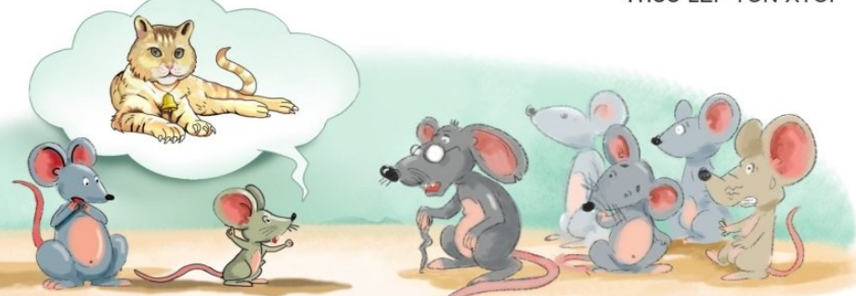

Slide 3
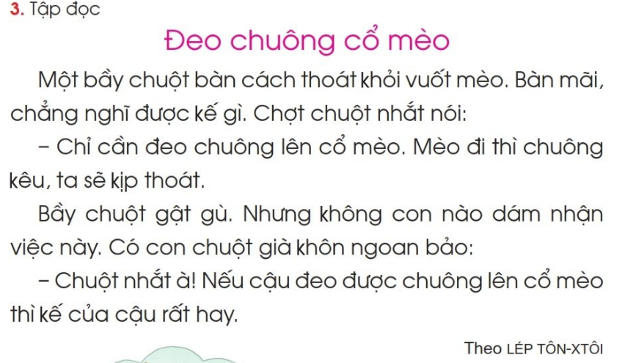

Slide 4


Slide 5
2
1
3
4
5
7
6
8
10
9

Slide 6

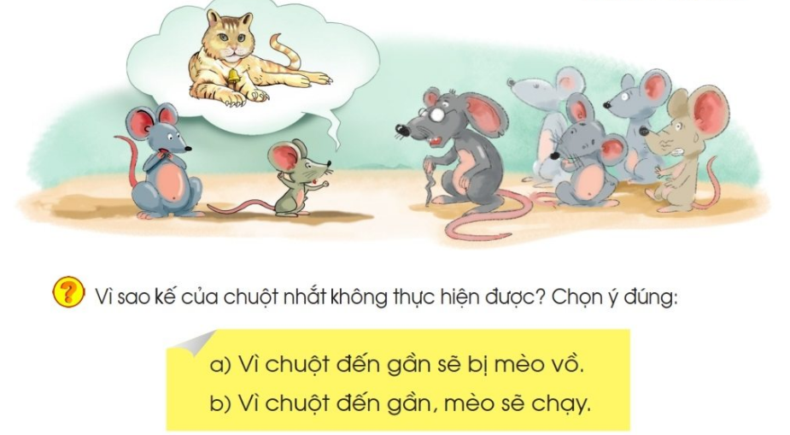
4
3

Slide 7

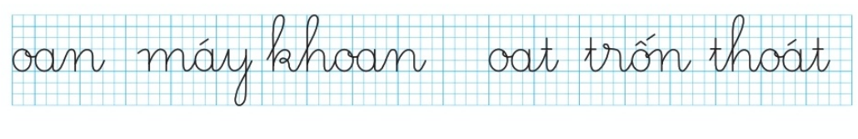
4. Tập viết

Slide 8


HẸN GẶP LẠI

